Slide 1
WR110
Capture Son
Technologies – Matériels

Slide 2
Sommaire
Les différentes sources sonores d'un film
Les matériels de capture
Les matériels de stockage
Formats de fichiers Son

Slide 3
Prise de son
Quels sons ?

Slide 4
Prise de son
CHAMP
SON IN
PLATEAU
HORS-CHAMP
SON OFF
BANDE SON
BRUITAGES
VOIX
POST-SYNCHRO
SON OVER
MUSIQUE
Notes:
10/21/21
4
4

Slide 5
Prise de son
Quels matériels de capture ?

Slide 6
Prise de son - Technologies
Dynamique
Robustesse
Peu sensible en aigus
Faible prix - Pas d'alimentation
Electrostatique
Condensateur
Sensibilité - Fidélité
Prix élevé – alimentation XLR
Fragile
Microphones
Electrostatique
Electret
Sensibilité - Fidélité
Prix élevé – alimentation pile
Miniaturisation
Magnétique
Instruments à cordes métalliques
Notes:
10/21/21
6
6

Slide 7
Prise de son - Directivité
Omnidirectionnel
Captation sphérique
Sons d'ambiance
Cardioïde
Directivité vers l'avant
Chant - Sonorisation
Microphones
Super Cardioïde
Similaire au cardioïde
zone avant un peu
plus étroite
Ultra Cardioïde
Forte directivité
vers l'avant
Micro canon
Notes:
10/21/21
7
7

Slide 8
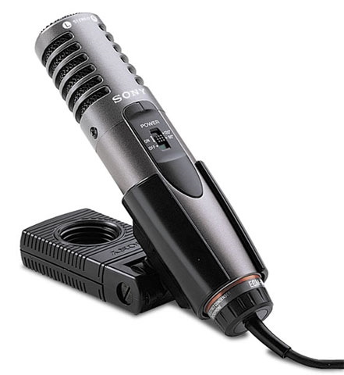
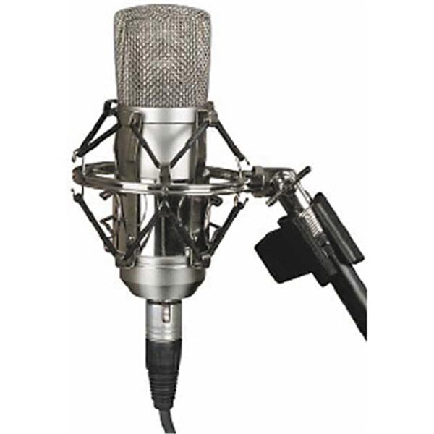
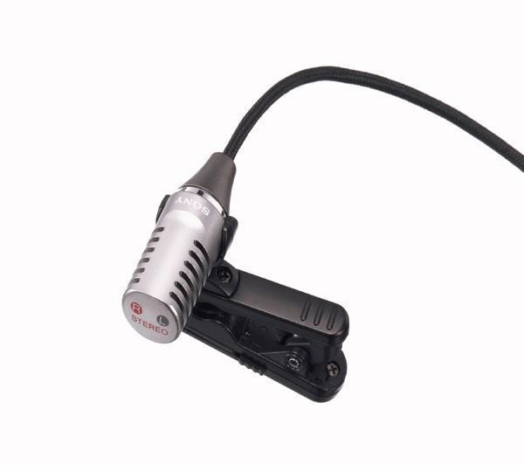
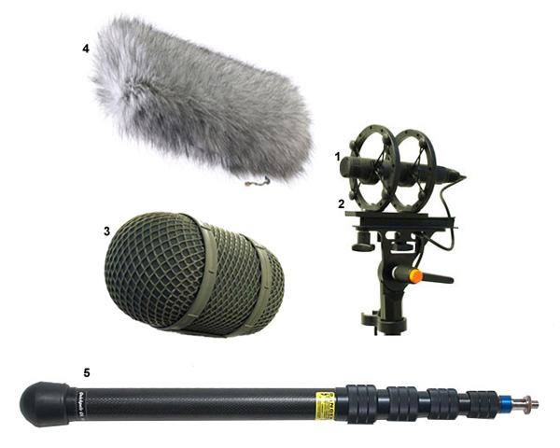
Prise de son – Mise en place
À main
Studio/pied
Microphones
Cravate
Canon/perche
Notes:
10/21/21
8
8

Slide 9
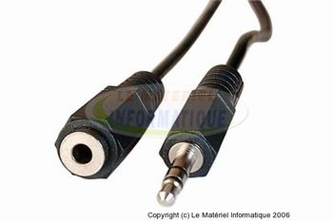
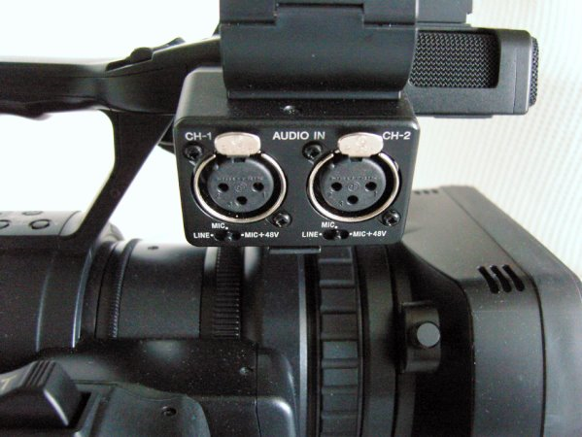
Prise de son – connectique caméra
Jack 3,5 mm
Institutionnel
XLR
Verrou – 2 canaux
Semi-pro/Pro
Notes:
10/21/21
9
9

Slide 10
Prise de son
Quels matériels de stockage ?

Slide 11
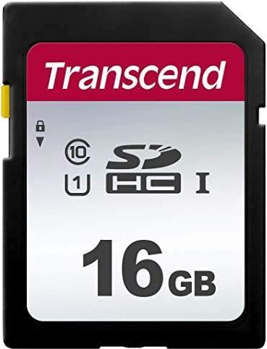
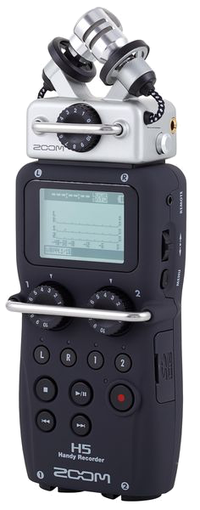
Prise de son - Stockage
Caméra (SD)
Enregistrement
Enregistreur externe (DAT - CF - SD)
Notes:
10/21/21
11
11

Slide 12
Prise de son
Quels formats de fichiers ?

Slide 13
Prise de son – Format de fichier
Forme d'onde
COMPRESSION
SANS PERTE
AVEC PERTE
AIFF
MP3
WAV
WMA
AAC
Notes:
10/21/21
13
13

